Slide 1
NARAVOSLOVNI DAN SPOZNAJMO KMETIJO 21. 4. 2020

Slide 2
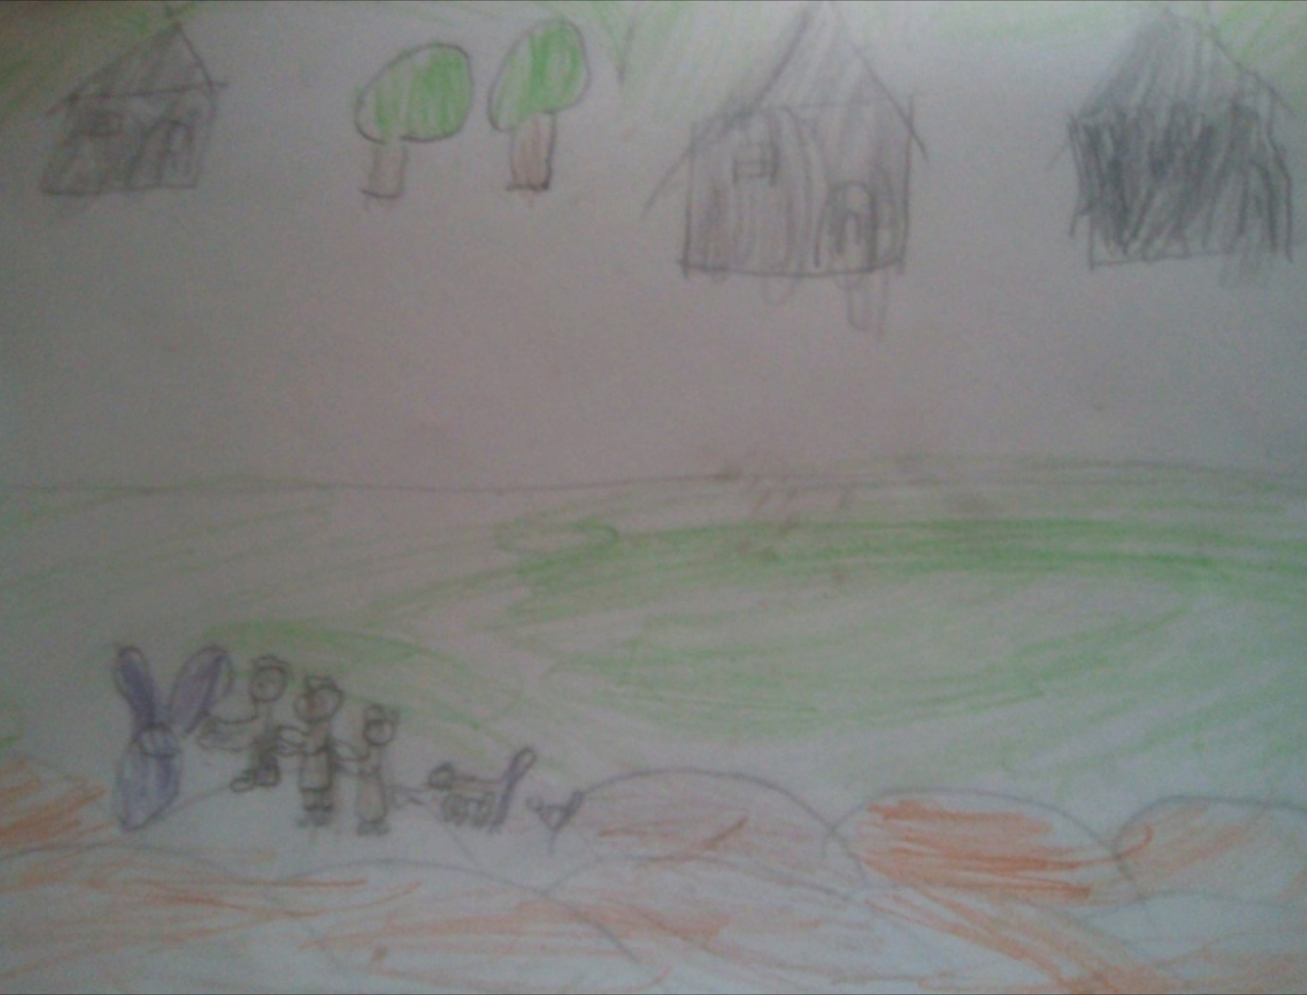
DAVID VESELIČ DRNOVŠEK 1. RAZRED

Slide 3
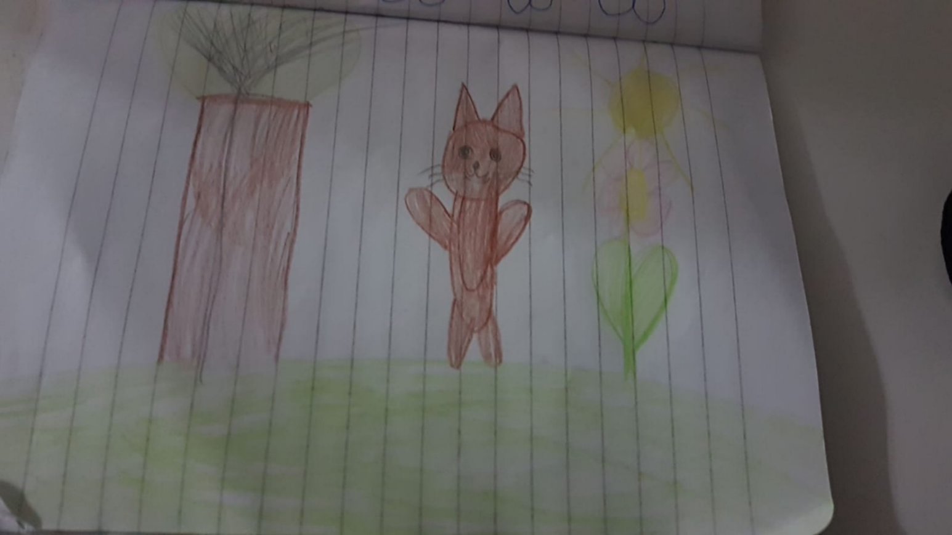
LORENA BYTYCI 2. RAZRED

Slide 4
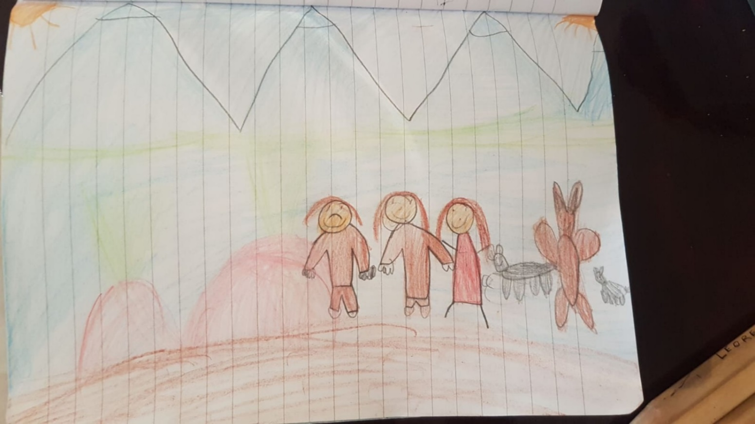
LORENA BYTYCI 2. RAZRED

Slide 5
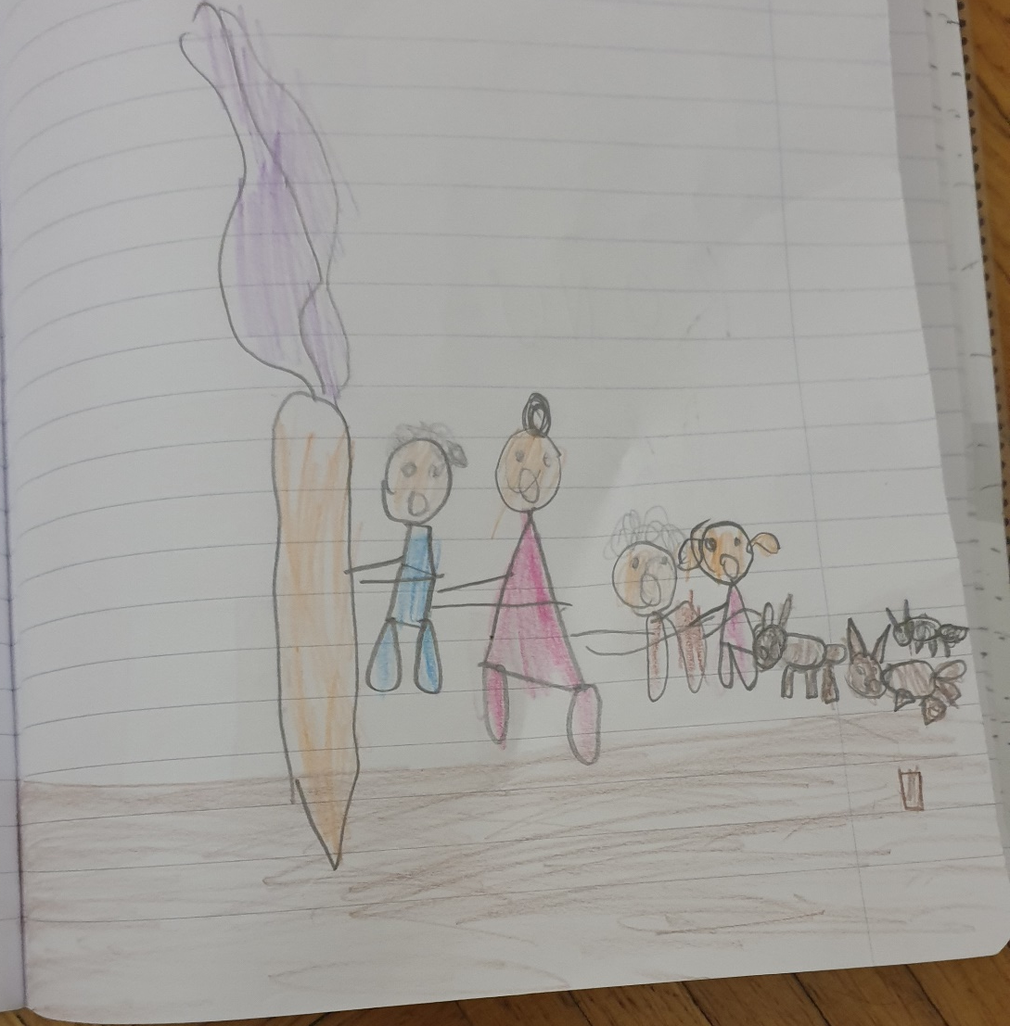
ESMERALDA BEGANOVIĆ 2. RAZRED

Slide 6
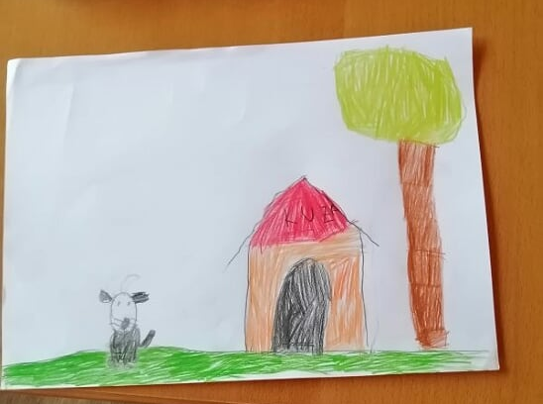
PETJA KAVČIČ 2. RAZRED

Slide 7
URBAN RAZPOTNIK 2. RAZRED

Slide 8
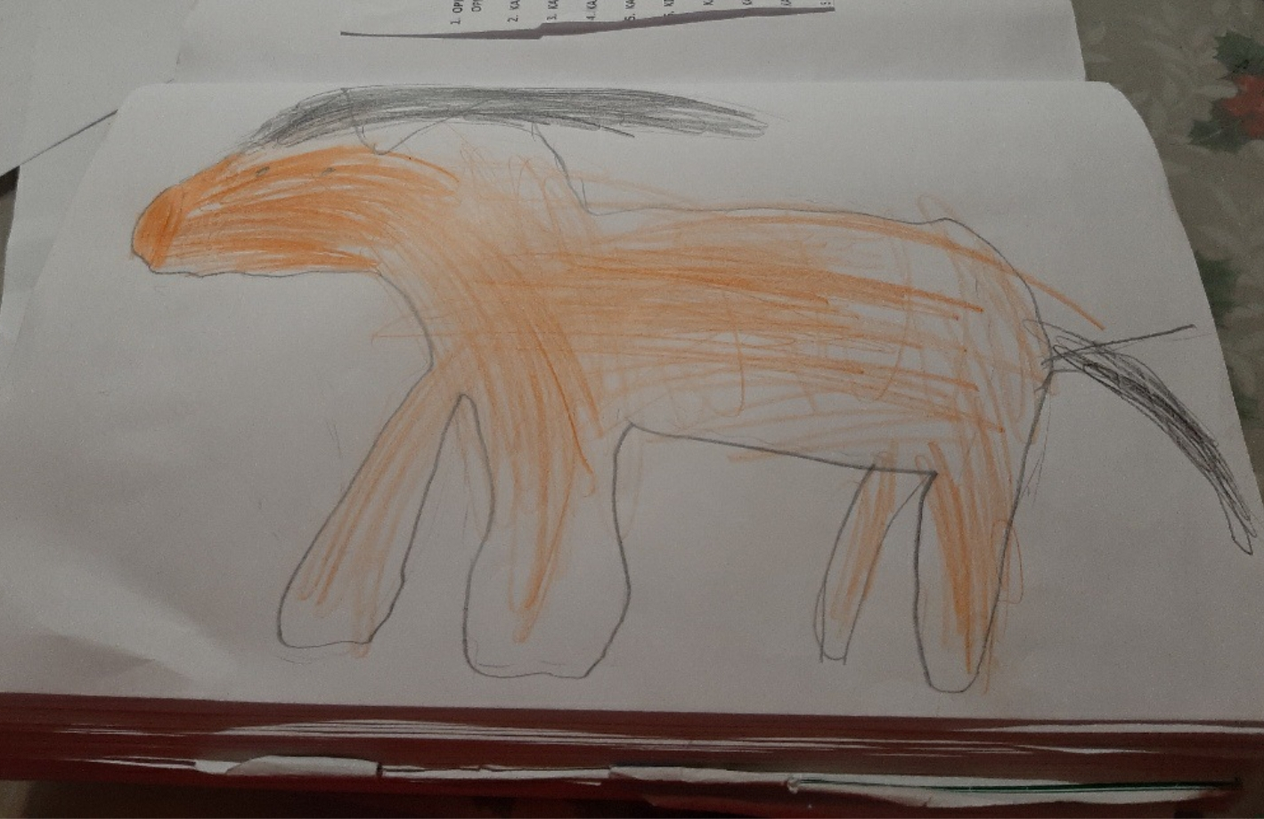
URBAN RAZPOTNIK 2. RAZRED

Slide 9
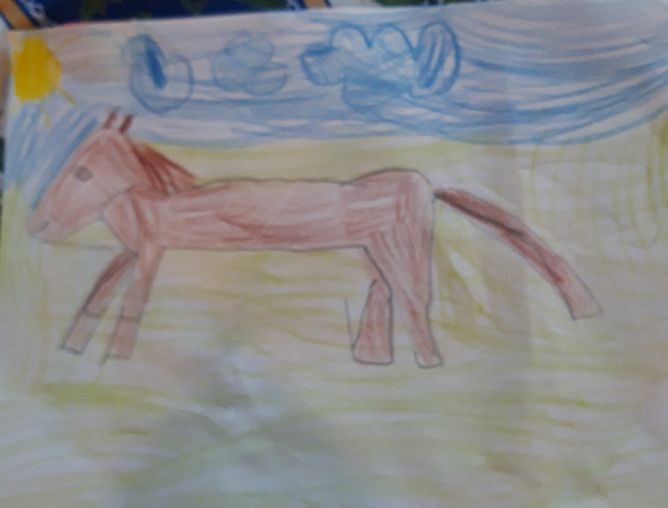
DEMUŠ BRAJDIČ 2. RAZRED

Slide 10
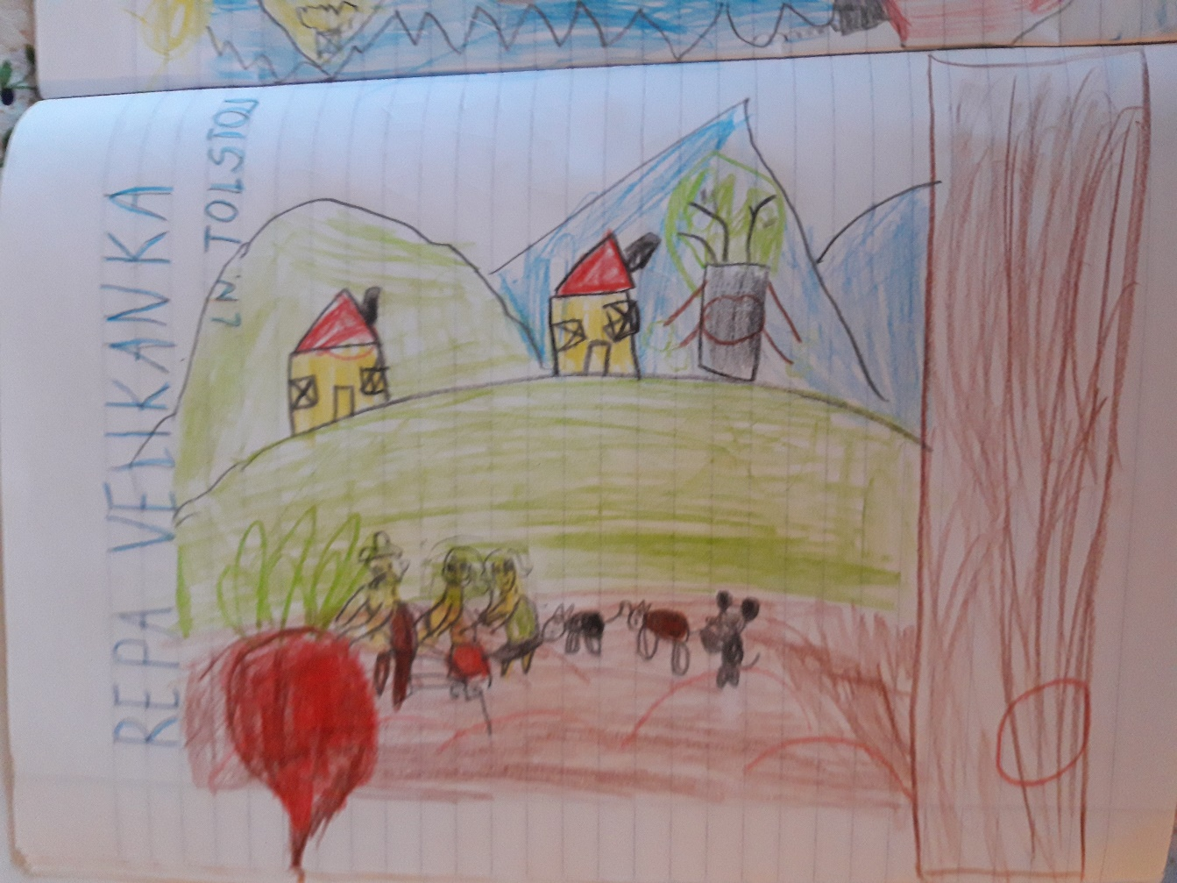
DEMUŠ BRAJDIČ 2. RAZRED

Slide 11
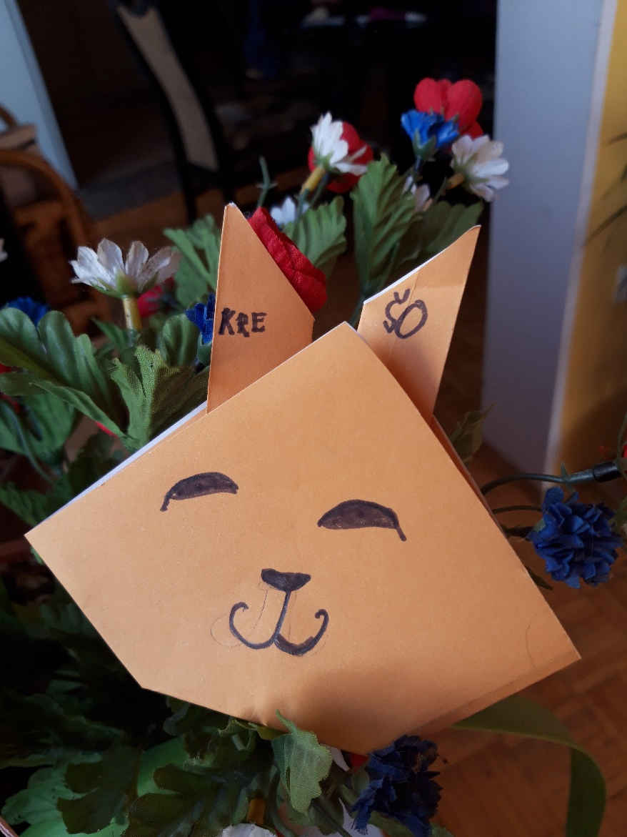
DEMUŠ BRAJDIČ 2. RAZRED

Slide 12
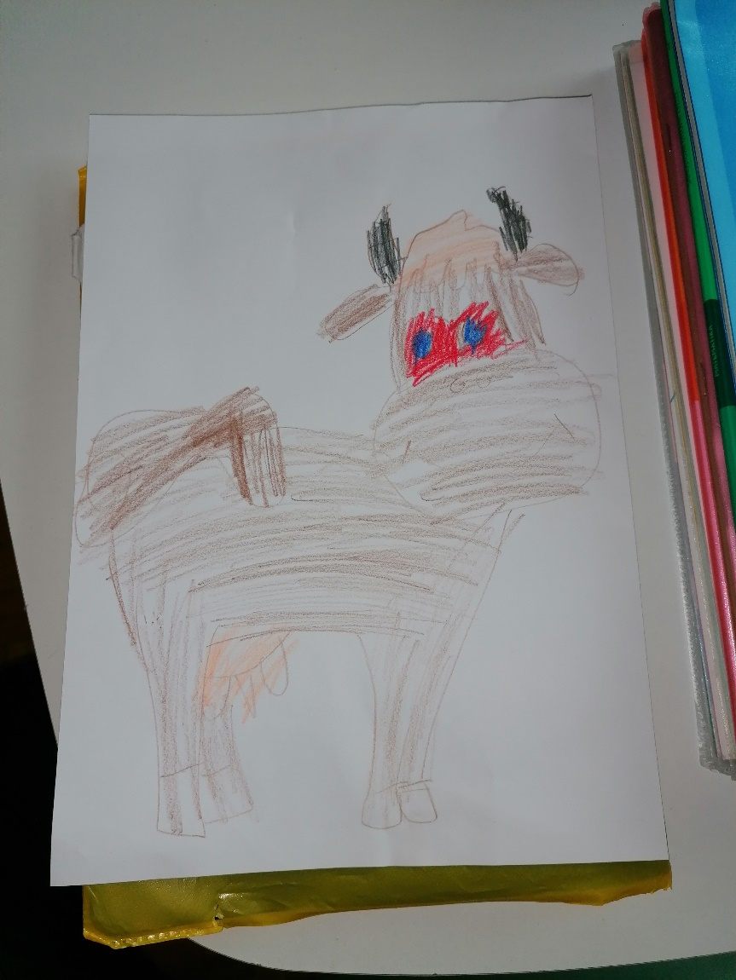
MAX PECELJ 2. RAZRED

Slide 13
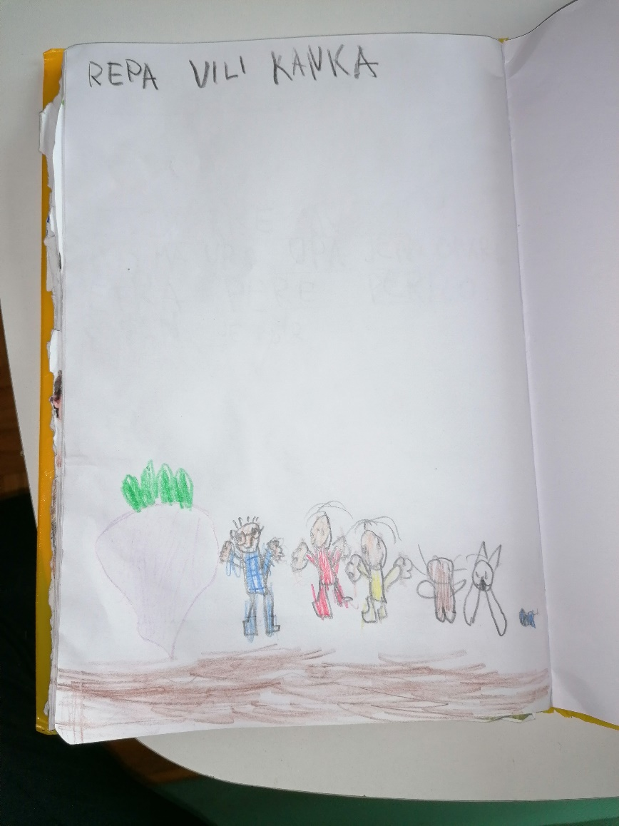
MAX PECELJ 2. RAZRED

Slide 14
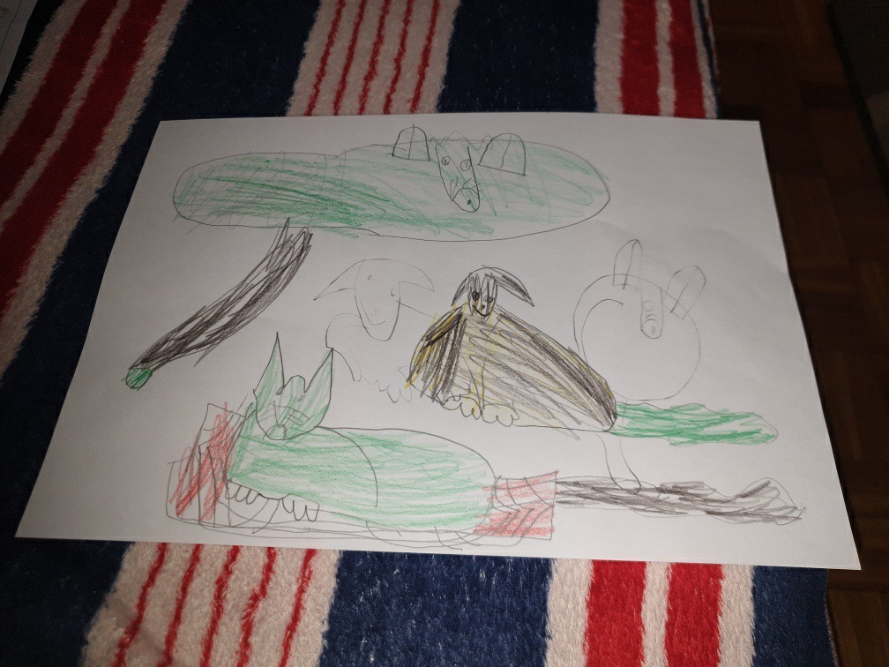
DANIJEL OŠTIR 3. RAZRED

Slide 15
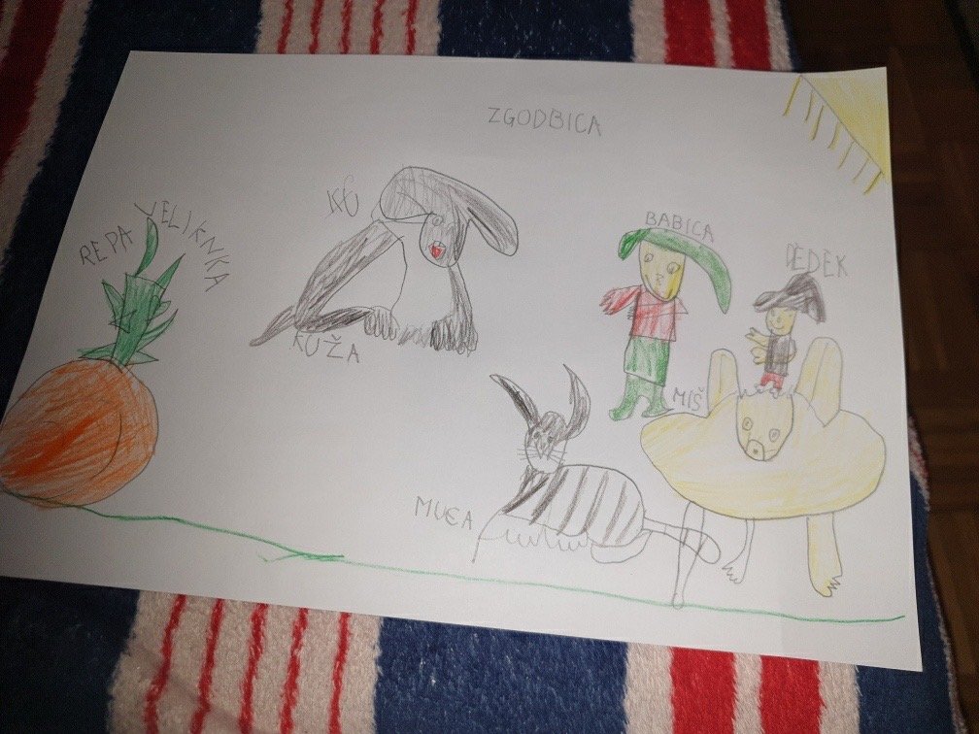
DANIJEL OŠTIR 3. RAZRED

Slide 16
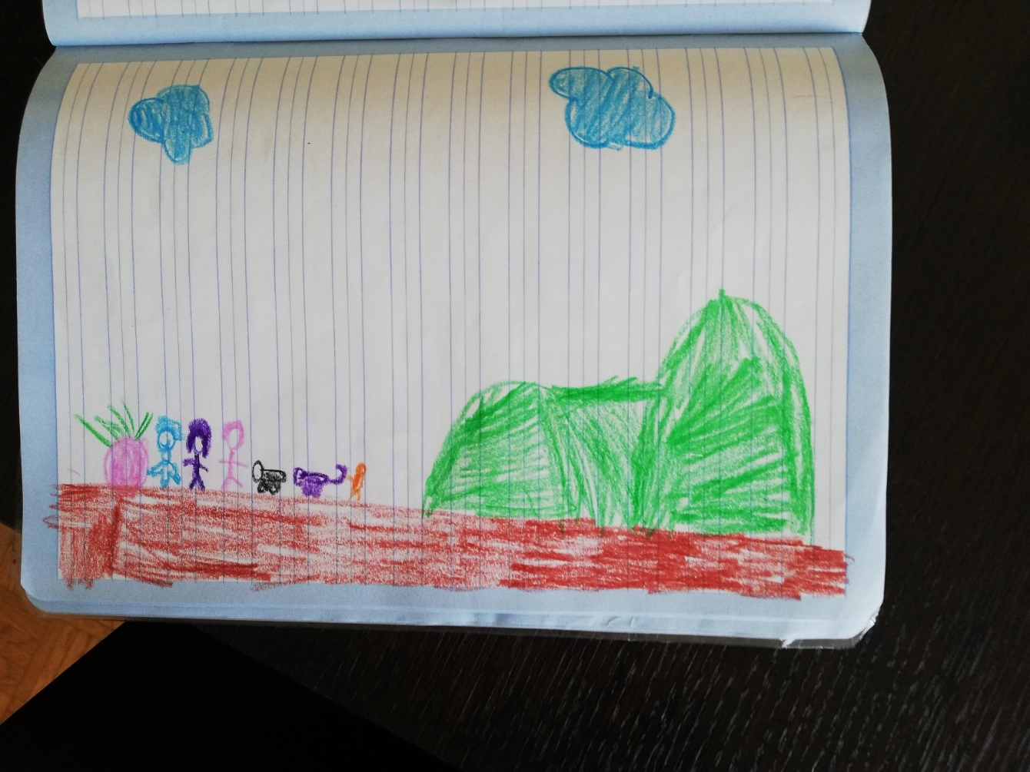
MATEVŽ PREGLAV 3. RAZRED

Slide 17
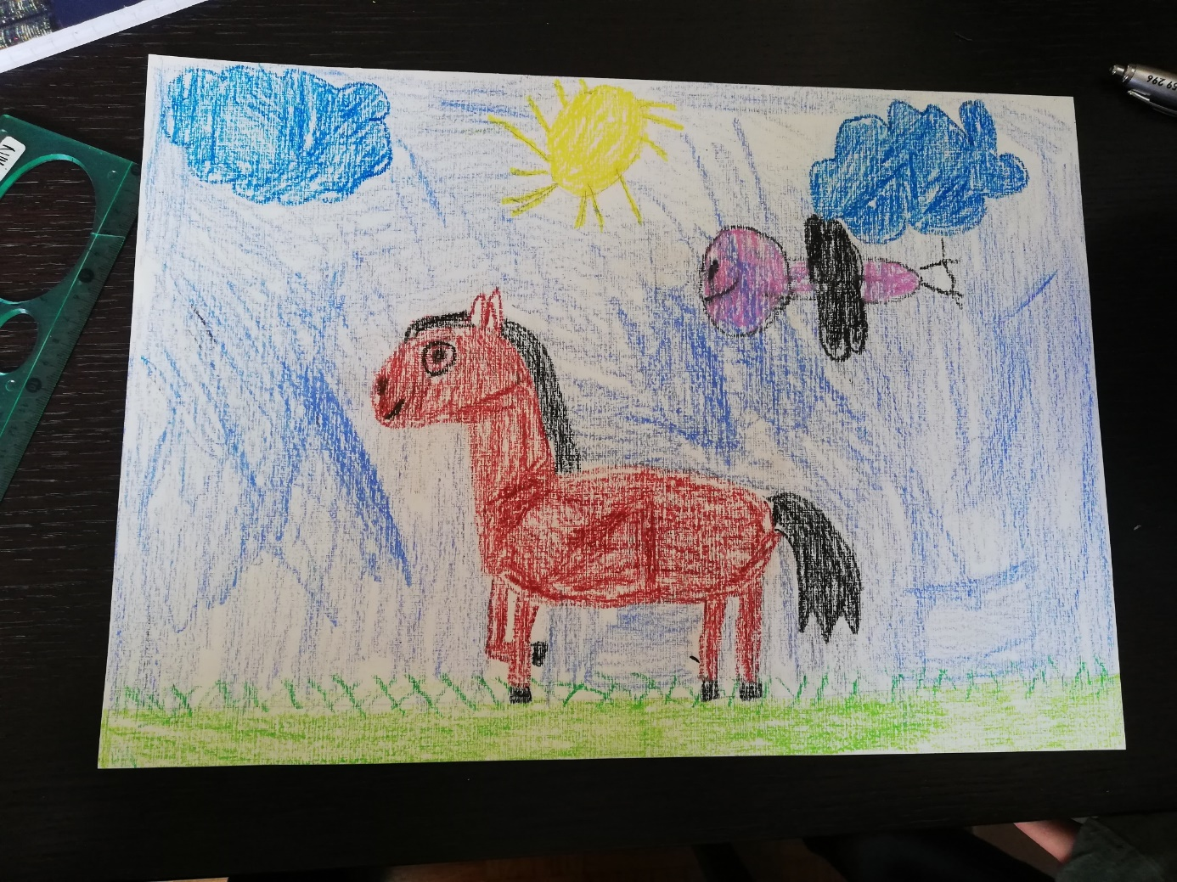
MATEVŽ PREGLAV 3. RAZRED

